Slide 1
Εθνικό Σχέδιο Δράσης για την αντιμετώπιση των ρευματικών νοσημάτων: αναγκαιότητα, προτεραιότητες, προσδοκίες.
Κατερίνα Κουτσογιάννη

Slide 2
Η ανάγκη
Η ενημέρωση και ευαισθητοποίηση τόσο της κοινής γνώμης όσο και της πολιτείας είναι αντιστρόφως ανάλογα της σοβαρότητας και των κοινωνικοοικονομικών επιπτώσεων των ρευματικών νοσημάτων.
Η έλλειψη πολιτικής υγείας για την αντιμετώπιση των Ρευματικών Παθήσεων έχουν σαν αποτέλεσμα την καθυστερημένη διάγνωση , τη δυσχερή πρόσβαση σε εξειδικευμένες υπηρεσίες υγείας και το αυξημένο κόστος περίθαλψης.

Slide 3
Επομένως η υιοθέτηση ενός Εθνικού Σχεδίου Δράσης για την αντιμετώπιση των Ρευματικών Νοσημάτων κρίνεται απαραίτητο ειδικά στις σημερινές δύσκολες οικονομικές συγκυρίες.

Slide 4
Στόχος μας η υλοποίηση και εφαρμογή του Εθνικού Σχεδίου Δράσης με την συνεργασία όλων των εμπλεκομένων, μέσα στα προκαθορισμένα χρονοδιαγράμματα παρά το δυσμενές περιβάλλον στο χώρο της υγείας.

Slide 5
Εθνικά Σχέδια Δράσης
To Εθνικό Σχέδιο Δράσης για την Δημόσια Υγεία είναι η πρώτη προσπάθεια στην υγειονομική ιστορία της χώρας για να αποκτήσουμε ολοκληρωμένη και σύγχρονη στρατηγική πρόληψης και προαγωγής υγείας, η οποία θα ανταποκρίνεται στις σύγχρονες επιδημιολογικές προκλήσεις και δεδομένα. Βασική επιδίωξη του έργου είναι η ανάδειξη της Δημόσιας Υγείας ως κορυφαίο ζήτημα κοινωνικής πολιτικής και η εξασφάλιση εθνική πολιτικής, η οποία θα διασφαλίζει την πρόληψη των ασθενειών και την ποιότητα ζωή του πολίτη.
Έχουν κατατεθεί 16 Εθνικά σχέδια δράσης

Slide 6
Όμως θέλουμε ένα ακόμα Εθνικό Σχέδιο Δράσης ;
Κάτω από ποιες
προϋποθέσεις θα είναι
αποτελεσματικό;

Slide 7
Χαρακτηριστικά ενός αποτελεσματικού και ολοκληρωμένου Εθνικού Σχεδίου Δράσης
Αποτέλεσμα συνεργασίας όλων των εμπλεκομένων μερών(επιστημονική κοινότητα, επαγγελματίες υγείας, πολιτεία, οργανώσεις ασθενών)
Σύντομο , κατανοητό και υλοποιήσιμο
Συγκεκριμένους ξεκάθαρους άξονες δράσης
Φορείς υλοποίησης τους και ανάλυση κόστους
Συγκεκριμένα χρονοδιαγράμματα
Έλεγχος υλοποίησης , εφαρμογής και αξιολόγηση.

Slide 8
ΕΘΝΙΚΟ ΣΧΕΔΙΟ ΔΡΑΣΗΣ ΓΙΑ ΤΙΣ ΡΕΥΜΑΤΙΚΕΣ ΠΑΘΗΣΕΙΣ 2015-2019
ΣΥΝΤΑΚΤΕΣ ΤΟΥ ΕΘΝΙΚΟΥ ΣΧΕΔΙΟΥ ΔΡΑΣΗΣ
ΓΙΑ ΤΙΣ ΡΕΥΜΑΤΙΚΕΣ ΠΑΘΗΣΕΙΣ
Η Ελληνική Ρευματολογική Εταιρεία & Επαγγελματική Ένωση Ρευματολόγων Ελλάδος (Ε.Ρ.Ε. - ΕΠ.Ε.Ρ.Ε.)
Οι Ενώσεις Ατόμων με Ρευματικές Παθήσεις:
Ελληνική Εταιρεία Αντιρευματικού Αγώνα (ΕΛ.Ε.ΑΝ.Α.)
Σύλλογος Γονέων και Κηδεμόνων των Παιδιών με Χρόνιες Ρευματοπάθειες
Σύλλογος Ρευματοπαθών Κρήτης
Δωδεκανησιακός Σύλλογος Αυτοανόσων Νοσημάτων Αρθρίτιδας και Λύκου «ΘΑΛΕΙΑ»
Σύλλογος Γονέων Παιδιών με Ρευματοπάθεια (Αθήνα)

Slide 9
28/5/2014 - Forum για την σύνταξη Ε.Σ.Δ.
Πρώτη συζήτηση για την αναγκαιότητα, την ανάλυση στόχων με συμμετοχή οργανώσεων ασθενών, επιστημονικής κοινότητας και άλλων φορέων
11/12/2014- 24o Συνέδριο Ρευματολογίας
Παρουσίαση των τελικών κειμένων των αξόνων δράσης για το Ε.Σ.Δ. Το τελικό κείμενο τέθηκε σε δημόσια διαβούλευση στις ιστοσελίδες ΕΡΕ-ΕΠΕΡΕ και οργανώσεων ασθενών.
29/11/2015 -FORUM STAKEHOLDERS για τις Ρευματικές παθήσεις
Επεξεργασία των ομάδων εργασίας ανά άξονα δράσης των προτεραιοτήτων και ορισμός χρονοδιαγράμματος.
26/1/2016 – Έγκριση του Ε.Σ.Δ. από το ΚΕΣΥ

Slide 10
Προτεραιότητες –ιεραρχήσεις ανά άξονα δράσης
Ενημέρωση ευαισθητοποίηση
Συντονισμός όλων των δραστηριοτήτων της ΕΡΕ-ΕΠΕΡΕ και των ΕΝΩΣΕΩΝ
Ενημέρωση κοινού, πολιτείας, επαγγελματιών υγείας.
Θεσμοθέτηση των «προτύπων φροντίδας» ανά ΡΠ
Άμεση ολοκλήρωση του «Υγειονομικού Χάρτη» της χώρας
Πολιτικές υγείας
Αξιολόγηση απήχησης.

Slide 11
Προτεραιότητες –ιεραρχήσεις ανά άξονα δράσης
Αρχεία καταγραφής ρευμ/θών
Ενσωμάτωση στο σύστημα της ηλεκτρονικής συνταγογράφησης ενιαίου Μητρώου Ασθενών με Ρευματικές Παθήσεις (registries)
Η ανάπτυξη ενός ολοκληρωμένου «Εθνικού Αρχείου Βιολογικών Παραγόντων»
Υποστήριξη ρευμ/θών
Απλούστευση των γραφειοκρατικών διαδικασιών για προμήθεια φαρμάκων Ν3816
Αναθεώρηση του κώδικα Αναπηρίας
Ανάπτυξη και ενίσχυση των υποστηρικτικών προγραμμάτων των Ενώσεων Ασθενών (ψυχολογική, διατροφική, φυσική άσκηση)
Διευκόλυνση πρόσβασης στους ρευμ/θεις με αναπηρία

Slide 12
Προτεραιότητες –ιεραρχήσεις ανά άξονα δράσης
Εθελοντισμός
Δημιουργία δικτύου παροχής ρευματολογικών υπηρεσιών σε ανασφάλιστους ή οικονομικά αδύναμους ασθενείς
Δημόσια πρόσκληση προσέλευσης Εθελοντών.
Εκπαίδευση,
έρευνα
Συντονισμένες παρεμβάσεις ενημέρωσης σε Υπουργεία Υγείας και Παιδείας, στο ΚΕΣΥ, σε Εκπαιδευτικά Ιδρύματα
Εφαρμογή προγράμματος εκπαίδευσης και αυτοδιαχείρισης νοσημάτων για τους ασθενείς από τις ενώσεις ασθενών και εμπλουτισμός του ιστοσελίδων των Ενώσεων.
Διαμόρφωση Μητρώου Εθελοντών
Ενεργοποίηση των ομάδων εργασίας της ΕΡΕ-ΕΠΕΡΕ για τη διεξαγωγή ερευνητικών πρωτοκόλλων σε συνεργασία με τις κλινικές που διεξάγουν έρευνα
Έναρξη λειτουργίας καταγραφής δεδομένων στο Μητρώο ασθενών

Slide 13
Αναμενόμενα αποτελέσματα από ένα επιτυχημένο Σχέδιο Δράσης
ανάδειξη των ρευματικών νοσημάτων ως ένα σημαντικό πρόβλημα υγείας και η αντιμετώπισης του ως τέτοιο από την πολιτεία
αναβάθμιση της ποιότητας των παρεχομένων υπηρεσιών υγείας προς τους ρευματοπαθείς, έτσι ώστε να τους παρέχονται υψηλού επιπέδου υπηρεσίες υγείας (παρά το δυσμενές περιβάλλον)εξασφαλίζοντας έτσι εξάλειψη της αναπηρίας αύξηση του προσδόκιμου επιβίωσης και βελτίωση της ποιότητας ζωής τους
σημαντική μείωση του κόστους περίθαλψης των ρευματικών παθήσεων τόσο λόγω της αναμενόμενης μείωσης της συχνότητας των υποτροπών και της αναπηρίας, όσο και λόγω της βελτίωσης της φαρμακευτικής περίθαλψης των νοσημάτων αυτών αλλά και λόγω της έγκαιρης διάγνωσης και αντιμετώπισης τους

Slide 14
μείωση του έμμεσου οικονομικού κόστους που οφείλεται στη χαμένη παραγωγικότητα και απώλεια ωρών εργασίας λόγω νοσηρότητας και αναπηρίας
εκπαίδευση ιατρών άλλων ειδικοτήτων στην ρευματολογία και εξειδίκευση άλλων επαγγελματιών υγείας (νοσηλευτών, φυσικοθεραπευτών, ψυχολόγων)
ενδυνάμωση και εκπαίδευση των ρευματοπαθών μέσω των οργανώσεων τους, ώστε να έχουν μεγαλύτερη εμπλοκή τόσο στην διαχείριση της υγείας τους, όσο και στην λήψη αποφάσεων για ζητήματα που τους αφορούν
Προαγωγή της έρευνας για τις ρευματικές παθήσεις

Slide 15
Ευχαριστώ για την προσοχή σας!

Slide 16
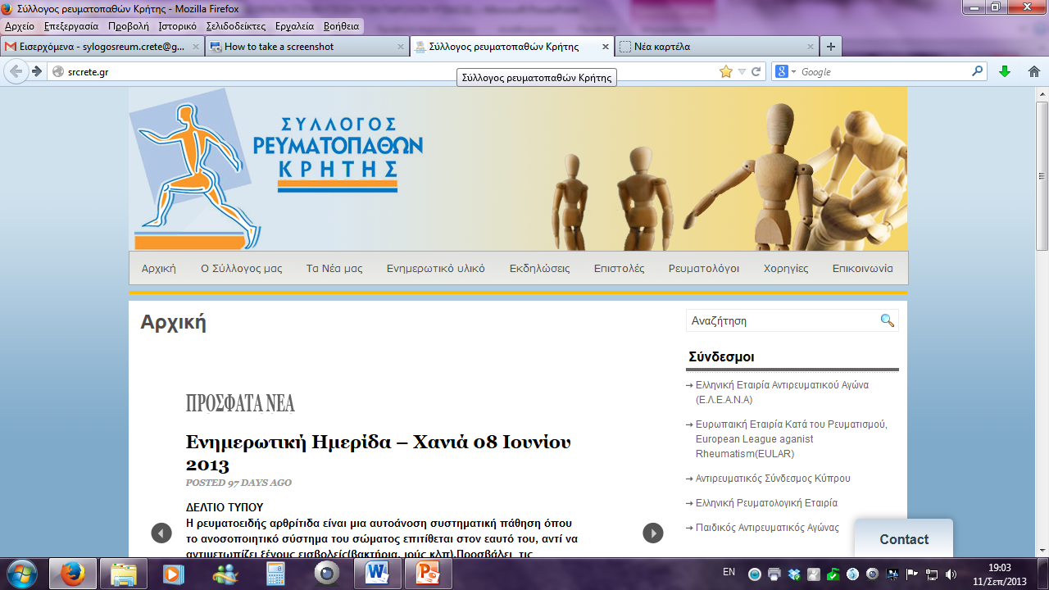
srcrete.gr
www.facebook.com/arthritis.crete
The Arthritis Foundation of Crete

